Slide 1
Презентація на тему: Мерклово дерево
Підготували студенти групи КС33
ДЕМ’ЯНЕНКО Р. І.
БЕДЮХ І.О.

Slide 2

Мерклово дерево
Дерево Меркла (хеш-дерево) - це алгоритм, що дозволяє отримати один хеш для багатьох фрагментів даних. Метод використовують визначення цілісності файлів і верифікації інформації.

Slide 3
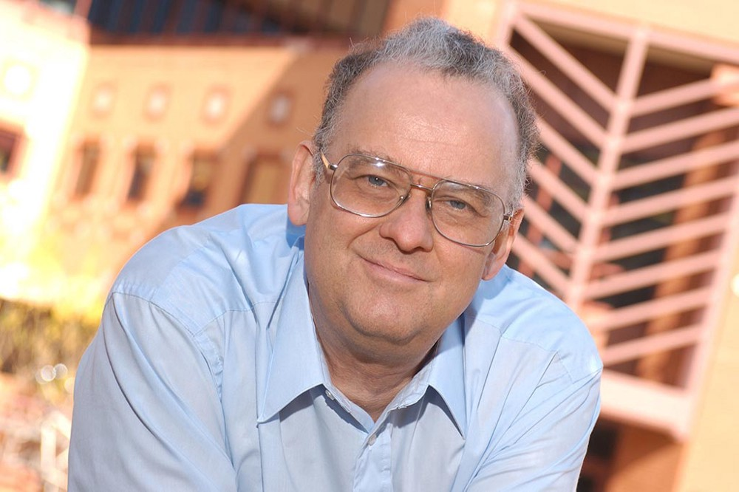
Хто і коли винайшов концепцію дерева Меркла?
Творцем концепції хеш-дерева є професор Ральф Меркл.
Він винайшов спосіб подання цифрових підписів у 1979 році.
Патентом на технологію має Стенфордський університет.
Вчений запропонував використати бінарне хеш-дерево.
Меркл також зробив значний внесок у розвиток криптографії.
Він відомий завдяки публікації 1987 року

Slide 4
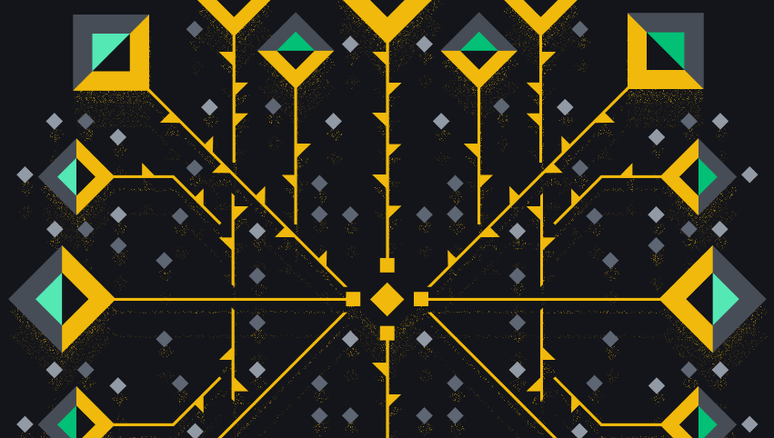
Навіщо потрібне дерево Меркла?
Централізована система надає дані з одного джерела, на яке покладаються всі користувачі. Останній гарантує коректність отриманої інформації. Блокчейн є розподіленою базою даних. Інформація в ній зберігається на безлічі незалежних вузлів (нід). Нода не може прийняти повідомлення від інших учасників без перевірки. Вузлу необхідно визначити, чи блок містить коректні транзакції.

Slide 5

Навіщо потрібне дерево Меркла?
Метод використовується в мережах біткоїну, Ethereum та інших криптовалютах. З його допомогою отримують рядок даних, який верифікує групу транзакцій. Алгоритм також застосовується у файлових системах та базах даних. За допомогою дерев Меркла інформацію перевіряють на наявність помилок та проводять синхронізацію.

Slide 6
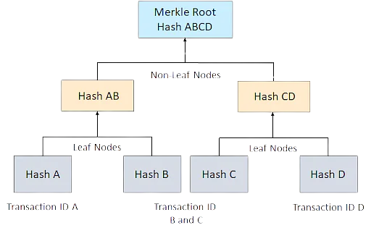
Структура дерева меркла
Дерево Меркла або, іншими словами, хеш-дерево, має двійкову структуру дерева, де хеші даних трансакцій у нижньому рядку називаються «листовими вузлами», проміжні хеші — «нелистовими вузлами», а хеш у верхній частині — «коренем». Попри те, що більшість реалізацій хеш-дерева мають двійковий характер (кожен вузол має два дочірні вузли), дочірніх вузлів може бути набагато більше.
У структурі дерева Меркла видно, що всі трансакції згруповані парами. Кожна пара має обчислений хеш, що зберігається безпосередньо в материнському вузлі. Ці вузли також групуються в пари, а їхній хеш зберігається на наступному вищому рівні. Цей процес триває, поки не досягне кореня дерева Меркла.

Slide 7
Принцип роботи дерева Меркла
Дерево Меркла по суті розроблено для розбивання великих фрагментів даних на значно менші, що уможливлює оперативну перевірку всіх трансакцій. Дерево формує підсумок кожної трансакції шляхом створення невеликого відбитка певного набору трансакцій, що спрощує для користувачів перевірку наявності трансакцій у блоці.
Дерево Меркла утворюється хешуванням різних пар вузлів, поки не залишиться лише один хеш, який і називається корінь Меркла. Ці дерева формуються знизу догори, і кожна трансакція складається з хешів. Кожний листовий вузол є окремим хешем даних. На відміну від них, нелистові вузли є хешами попередніх хешів.

Slide 8
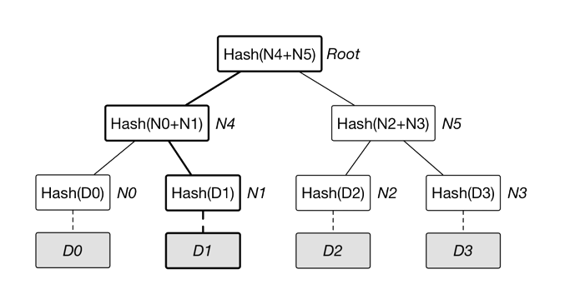
Принцип роботи дерева Меркла
Розгляньмо дерево Меркла, що складається з чотирьох трансакцій — D0, D1, D2 і D3. Кожна трансакція хешується, а хеш потім зберігається безпосередньо на листовому вузлі. У результаті цього утворюється хеш N0, N1, N2 і N3. Будь-яка послідовна пара листових вузлів отримує підсумок у материнському вузлі шляхом хешування хешу N0 і хешу N1. Так з’являється хеш N4. Якщо хеш N2 і хеш N3 разом хешуються, виникає хеш N5. Два нові хеші — N4 і N5 — також хешуються, і утворюється корінь Меркла.
Цей процес може відбуватися на великих наборах даних. Корінь Меркла відповідає за узагальнення даних, наявних у конкретних трансакціях. Усі вони зберігаються безпосередньо в заголовку блока. Цей підхід належно забезпечує цілісність даних. Якщо в певний момент змінюється один елемент трансакції, з ним автоматично змінюється і корінь Меркла.

Slide 9
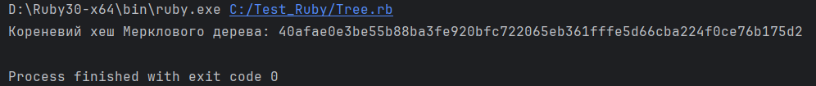
Простий Приклад програми по створенню мерклового дерева
Розглянемо приклад програми (Tree.rb) яка демонструє, як можна побудувати Мерклове дерево для списку даних в Ruby і отримати кореневий хеш, який може бути використаний для перевірки цілісності даних в блокчейні або інших додатках, де важлива цілісність і аутентичність інформації.
Основна ідея коду полягає в наступному:
Визначено функцію calculate_hash(data), яка використовує бібліотеку Digest для обчислення SHA-256 хешу вхідних даних.
Визначено функцію build_merkle_tree(data), яка будує Мерклове дерево зі списку даних. Вона рекурсивно обчислює хеші пари даних, а потім об'єднує їх для подальшого обчислення хеша більшого рівня дерева. Процес триває, поки не буде отриманий кореневий хеш Мерклового дерева.
На вхід подається приклад даних data, які представляють собою список транзакцій.
Після виконання build_merkle_tree(data) отримуємо кореневий хеш Мерклівого дерева.
Кореневий хеш виводиться на екран за допомогою puts.

Slide 10
Дякуємо за увагу !

